Slide 2
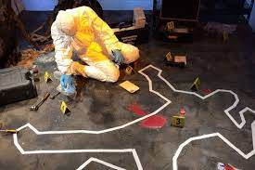
Chapitre VI: biologie et criminalistique

Slide 3
La criminologie est une science multidisciplinaire qui fait appel aux expertises de l’anthropologie criminelle, de la biologie criminelle, de la psychiatrie criminelle, de la psychologie criminelle et de la sociologie criminelle.
Elle consiste à comprendre la nature, la psychologie et les causes qui poussent une société ou une personne à devenir criminel.
Le but essentiel est de comprendre pourquoi des personnes agissent ainsi afin de trouver des solutions permettant de régler le problème.

Slide 4
La criminalistique. C’est l’ensemble des actes et techniques permettant de constater les faits matériels constitutifs d’une infraction pénale, d’en rassembler les preuves et d’en identifier l’auteur ou les auteurs pour être jugé(s) et sanctionné(s
La criminalistique est exercée par la police scientifique, elle est une science distincte de la criminologie.
Elle se pratique surtout dans des cabinets d’étude, et en laboratoires.
Elle regroupe plusieurs disciplines scientifiques (médecine légale, toxicologie, police scientifique, police technique, anthropométrie et dactyloscopie);
elle étudie par des voies scientifiques les indices et les traces des infractions et des crimes.

Slide 5
La police scientifique: La mission de la police scientifique est de fournir un faisceau de preuves basées sur des techniques scientifiques permettant aux enquêteurs (officiers de police judiciaire, magistrats) d’identifier les auteurs d’infraction

Slide 6
Balistique (études des armes, munitions, trajectoires de tir) ;
Biologie génétique (analyses de sang, cheveux, sperme, empreintes génétiques)
Traces papillaires- documents (analyses de faux documents et écritures) ;
Incendies et explosions (études des explosifs et matières inflammables) ;
Physique, chimie, géologie (études des peintures, verres, terres, résidus de tir) ;
Stupéfiants (analyses de substances chimiques et d’échantillons stupéfiants) ;
Toxicologie (recherche de toxiques dans les milieux biologiques) ;
Technologies numériques (analyse des téléphones, GPS, vidéo).

Slide 7
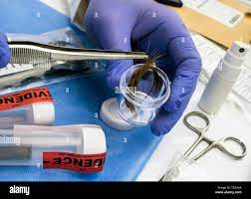

Récolte des indices par la police scientifique
Pour résoudre leurs enquêtes, la police scientifique a souvent recours à l’ADN d’un individu afin de confondre les malfaiteurs
Cheveux, salive, sang, traces de peaux…

Slide 8
Beaucoup de traces intéressantes pour l'enquête sont visibles à l'œil nu et sont donc facilement Identifiables par les techniciens : taches de sang ; traces de pas ; cheveux ; résidus sous les ongles...
Certains indices ne sont pas visibles à l'œil nu : - l'ADN (la salive sur un verre...) ; - les empreintes digitales ; - les taches de sang nettoyées...

Slide 9
Conditions de prélèvements des échantillons pouvant contenir de l’ADN
La première étape est la découverte de la trace ! Le technicien de scène de crime possède des éclairages de diverses longueurs d’onde et des tests chimiques d’orientation pour l’aider dans sa démarche. Les tests d’orientation sont des tests chimiques qui permettent de faire réagir un liquide biologique particulier par l’intermédiaire des protéines.
Avant leur prélèvement, ils sont photographiés. ensuite récoltés de façon rigoureuse à l'aide d'outils stériles, chacun conservé dans un plastique scellé, précisant bien l'origine de l'échantillon.

Slide 10
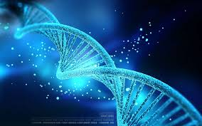
Certains d'entre eux sont périssables, et doivent être conservés dans des conditions particulières. C'est le cas des éléments biologiques qui doivent être maintenus au froid. S'ils restent trop longtemps sur la scène de crime avant d'être analysés, ils ne pourront pas être utilisés (dégradation de l'ADN).

Slide 11
La section biologique dans la police scientifique : le rôle des empreintes génétiques
Qu’est ce qu’une empreinte génétique ?
Au cœur de chacune des cellules de notre corps, exception faite des globules rouges, se trouve un noyau au sein duquel se trouvent toutes les informations de notre patrimoine génétique sous forme d’ADN (Acide Désoxyribo Nucléique).
Pour un même individu, toutes les cellules nucléées, qu’elles soient contenues dans le sang (globules blancs), le sperme, les secrétions vaginales, le bulbe des cheveux, la peau ou issues d’autres tissus et organes, contiennent le même ADN.
L'information génétique d'un individu est unique car aucun autre membre de l'espèce ne possède la même combinaison de gènes codés dans l’ADN.

Slide 12
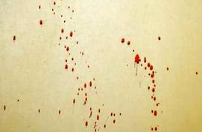
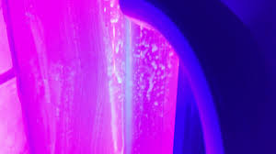
Mettre en évidence des taches de sang : Le sang se détecte principalement sous lumière directe sans source additionnelle de lumière. Mais parfois les traces de sang peuvent être nettoyées et ainsi devenir invisibles à l'œil nu. Il existe donc des méthodes de révélation des zones tachées de sang (en plus de l'utilisation du Polilight), l'eau oxygénée. Quand aucune trace de sang n’est visible, il est possible d’utiliser des produits chimiques afin de créer une luminescence en présence de résidus de sang.
Au laboratoire, l’ADN n’est pas extrait à partir des globules rouges qui sont des cellules anucléées mais à partir des globules blancs présents en grande quantité dans le sang.

Slide 13
Cheveux et poils: Au début de leur exploitation, leur examen consistait à les observer sous fort grossissement puis à établir des analyses de structure aux fins de comparaison avec des suspects.
La salive : La salive d’un individu sera prélevée à partir d’un kit de prélèvement nommé kit FTA (Fast Technology for Analysis). La recherche des traces de salive s'effectue par des tests chimiques. En effet, elle ne peut pas être détectée à l'aide d'une lampe UV car elle n'est pas fluorescente.
Les empreintes digitales: Les empreintes digitales ou dermatoglyphes sont formées par des crêtes de la peau présentes exclusivement à la face palmaire des mains et des pieds. Les empreintes digitales sont uniques et caractéristiques de chaque individu.
Autres traces biologiques : D’autres traces biologiques sont des sources potentielles d’ADN mais avec des chances de réussite très variables, comme : urine, excréments, os, ongles, pellicules.

